Slide 1
La cartografía crítica como aprendizaje para la resistencia y la transformación territorial
Froilán Cubillos Alfaro
Geógrafo, Doctor en Educación
Departamento de Historia y Geografía
Universidad Metropolitana de Ciencias de la Educación
Colectivo de Geografía Crítica Gladys Armijo

Slide 2
Contexto Social
Baja convocatoria de la organización territorial. Expresiones puntuales
Gran masividad de organizaciones territoriales, nuevas expresiones.
Promesa incumplida
Estallido social
‘80
‘90-00
2011-13
2019
Dictadura
Primer despertar
Expresión urbana: estrategias de resistencia y subsistencia
Empiezan a resurgir las asambleas territoriales, movimientos regionalistas, mov. ambientalistas, etc.

Slide 3
¿Qué hacer desde la Geografía Crítica?
En un contexto de crisis política, social y ecológica del modelo de desarrollo capitalista neoliberal.
La geografía se posiciona desde el análisis espacial para comprender , explicar y transformar la realidad social.
Frente a la realidad social actual (compleja) es necesario buscar caminos de solución a las problemáticas políticas, sociales y ecológicas .

Slide 4
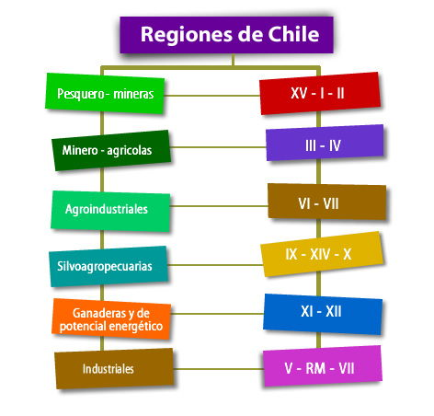
Zonas de sacrificio ambiental: Extractivismo y conflictos territoriales

Slide 5
CONFLICTO TERRITORIAL (D-T-R)
Encuentro y/o desencuentro de distintas formas de ejercer la territorialidad. En donde se evidencian distintos actores, quienes tienen el poder económico y político que se vinculan con distintas redes globales de decisión (Empresas y Estado) y por otro lado los actores locales comunitarios, que ejercen resistencia desde la identidad territorial, transmitiendo a sus generaciones valores culturales y sociales locales de su ejercicio histórico de apropiación social del espacio geográfico.

Slide 6
Procesos territoriales
T
D
R
Proceso material de apropiación de un territorio. Esta materialización
se da en el uso, valorización y dinámica de conflictividad entre distintos
agentes que disputan el territorio
Proceso en el cual los actores sociales de mayor poder
espacial, por lo tanto político y económico, imponen su territorialización frente a los actores comunitarios. Este proceso supone la paulatina imposibilidad de reproducir las estrategias de consolidación espacial preexistentes.
Este proceso surge como respuesta al proceso de desterritorialización, ya que proviene de las acciones generadas por los actores comunitarios
que se plantean en la resistencia, defensa y lucha de su territorialidad.
(…) desde el conflicto generado a nivel local por los actores Privados y Públicos (de intereses
globales), se tensiona la configuración tradicional, locales
TERRITORIALIZACIÓN
DESTERRITORIALIZACIÓN
RETERRITORIALIZACIÓN

Slide 7
Propuesta desde una Cartografía Crítica
Trabajo con territorios locales
Desde el diálogo de saberes
Representar las territorialidades no hegemónicas
Evidenciar los Conflictos Territoriales a distintas escalas, procesos y actores.

Slide 8
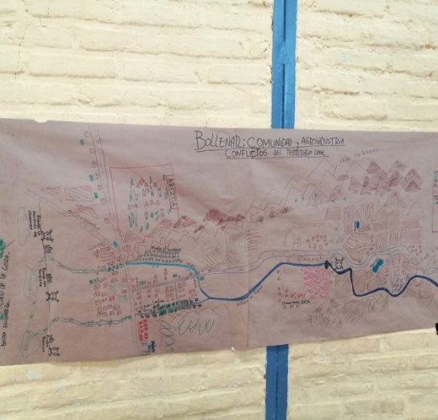
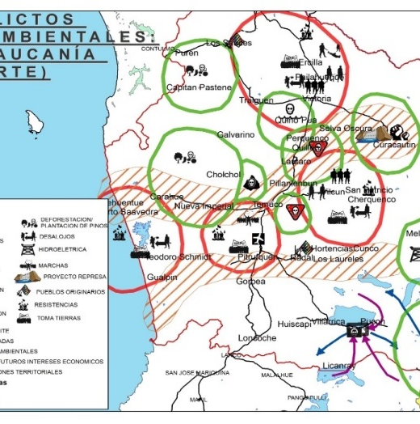
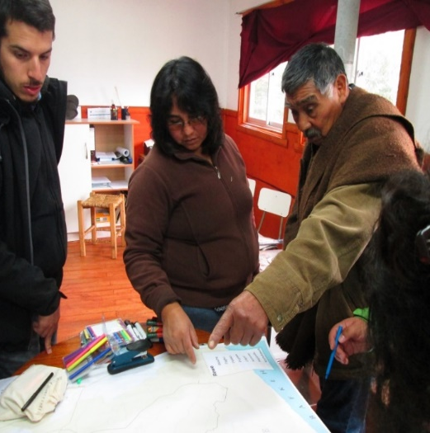
Cómo se expresa el aprendizaje del territorio (D-T-R)
Se interrelacionan resistencia y transformación
Territorialización (T)
Desterritorialización (D)
Reterritorialización (R)
Como diagnóstico territorial: incidencia de agentes globales y/o el Estado: actividades productivas, caracterización de la producción, extensión, uso recursos, flujos, redes, dueños, etc.
Como reconocimiento de los procesos de opresión: usurpación de tierras, represión, control, reconocimiento de problemáticas que afectan a actores locales, etc.
Como posibilidad de insurgencia: memoria local, saberes locales, espacios de organización, estrategias en el ejercicio de la territorialidad, etc.

Slide 9
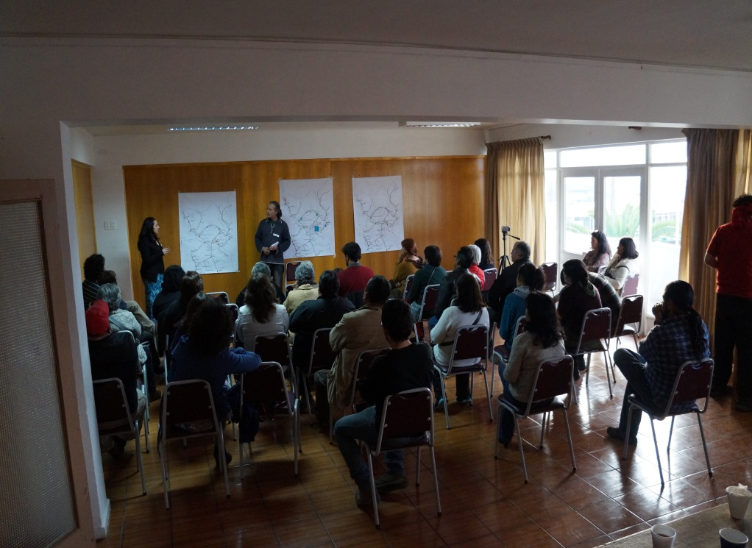
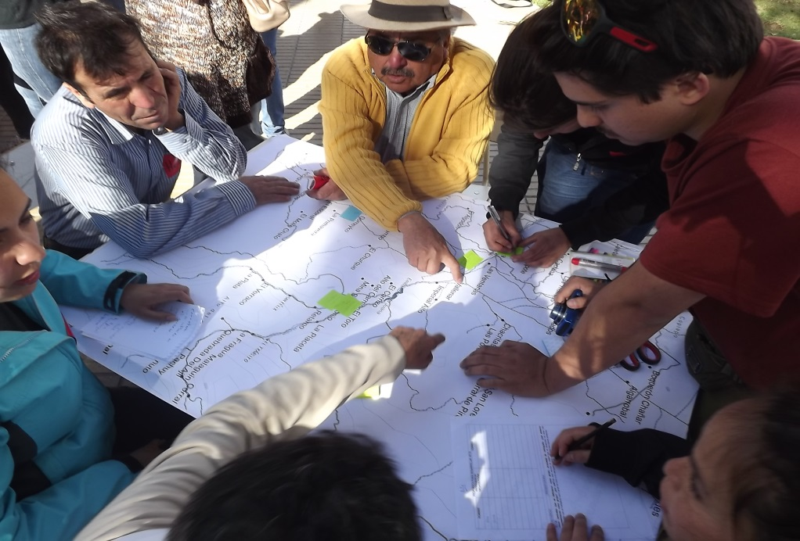

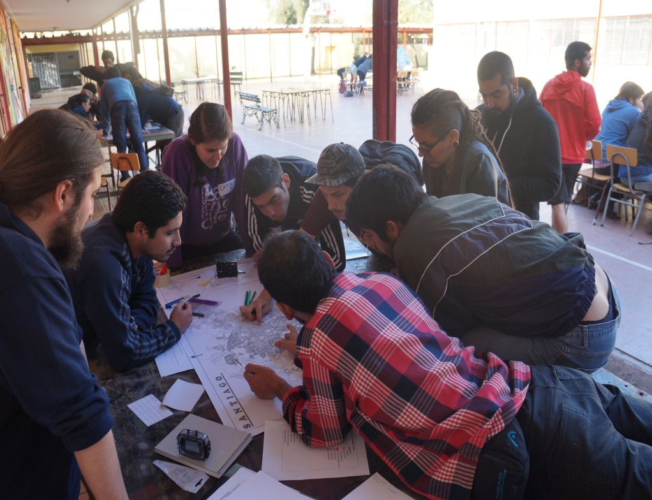

Slide 10
MAPEO COLECTIVO CRITICO
Es un proceso dialógico de creación de representaciones espaciales de características emancipatorias, el cual busca relevar las dinámicas socioterritoriales históricas que se constituyen a partir de las interacciones intersubjetivas y cotidianas de las personas que habitan los territorios locales.
En este proceso se busca que las y los participantes sean quienes habitan los territorios locales, de tal forma que puedan plasmar en un material grafico sus distintas visiones sobre el espacio en el cual se desenvuelven cotidianamente.
Se entiende que el “mapa” es solamente un recurso, una herramienta y/o un medio, comprendiendo que se integra a un proceso mayor de transformación y liberación social.

Slide 11

El Mapeo Colectivo como Metodología de la Didáctica del Territorio

Slide 12
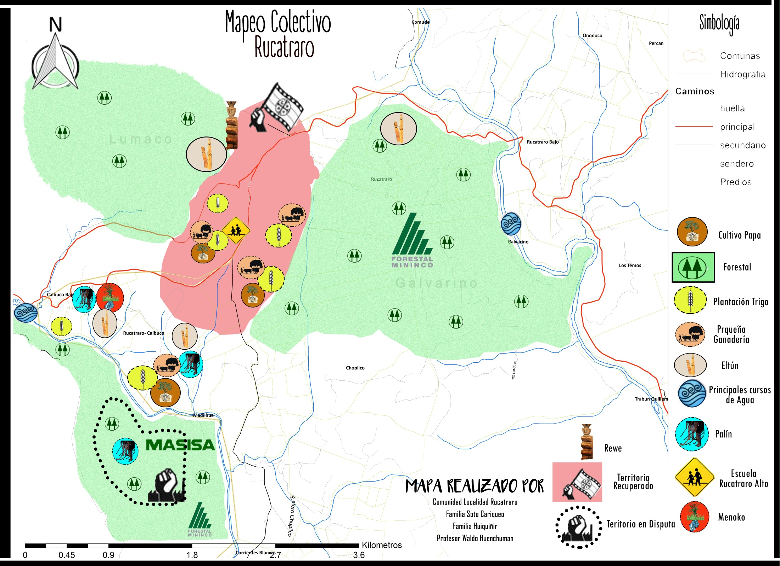

Slide 13
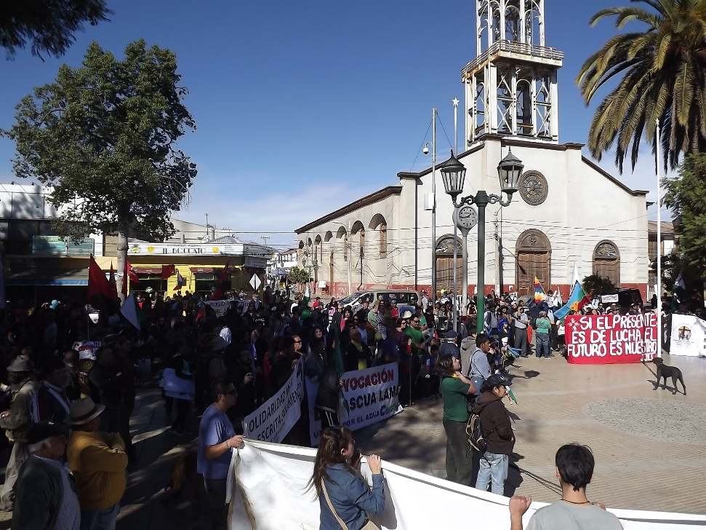
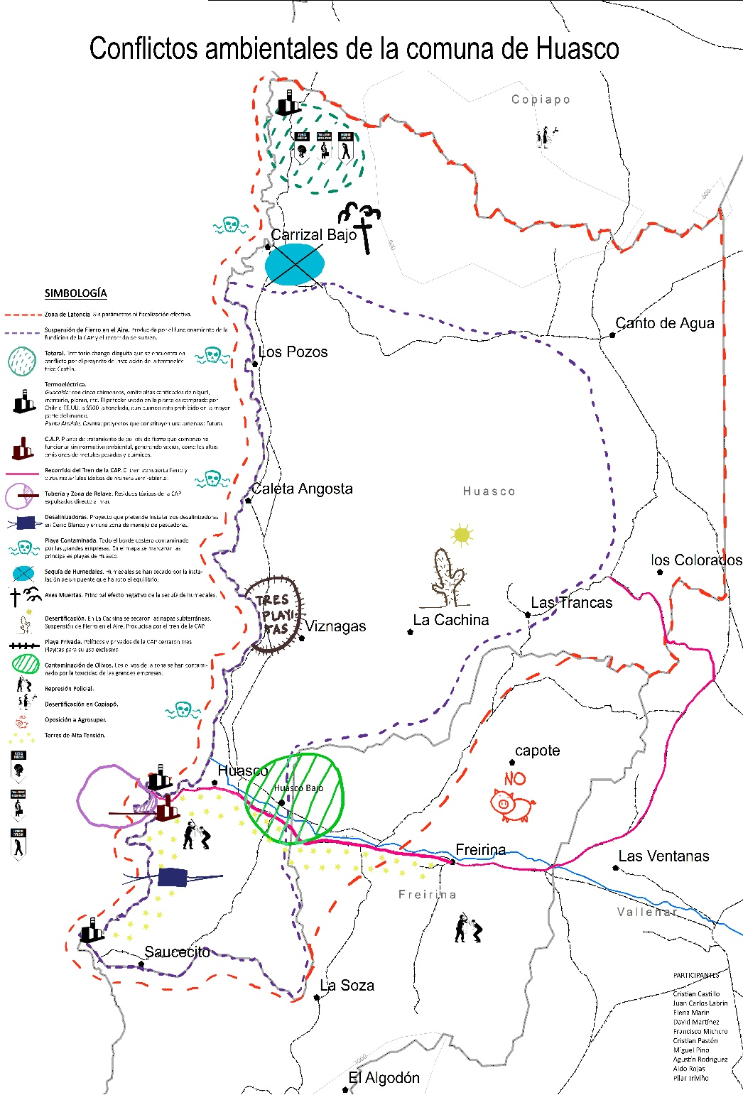

Slide 14
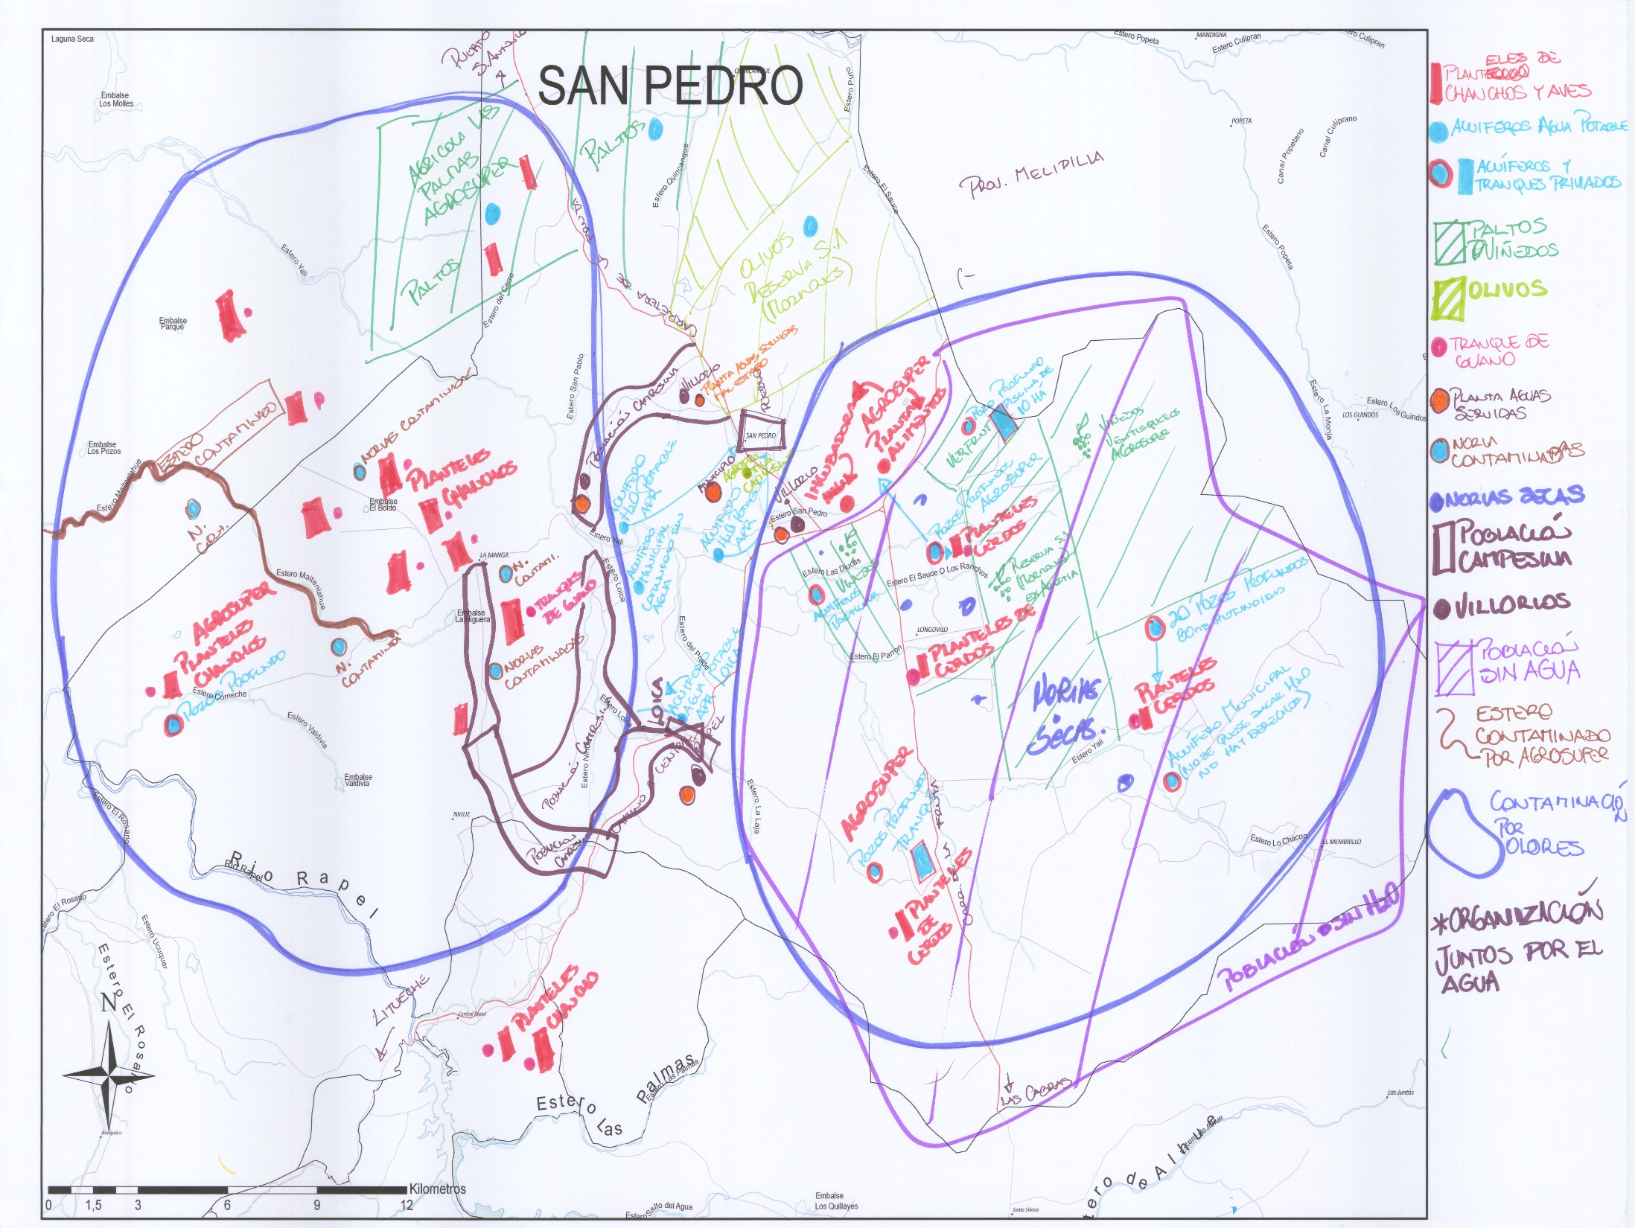

Slide 15
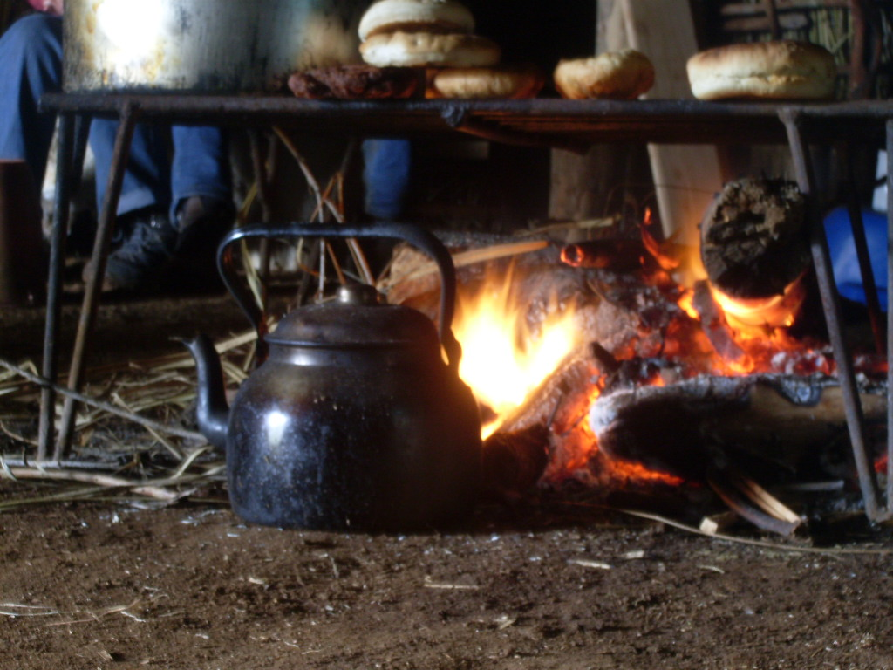

Slide 16
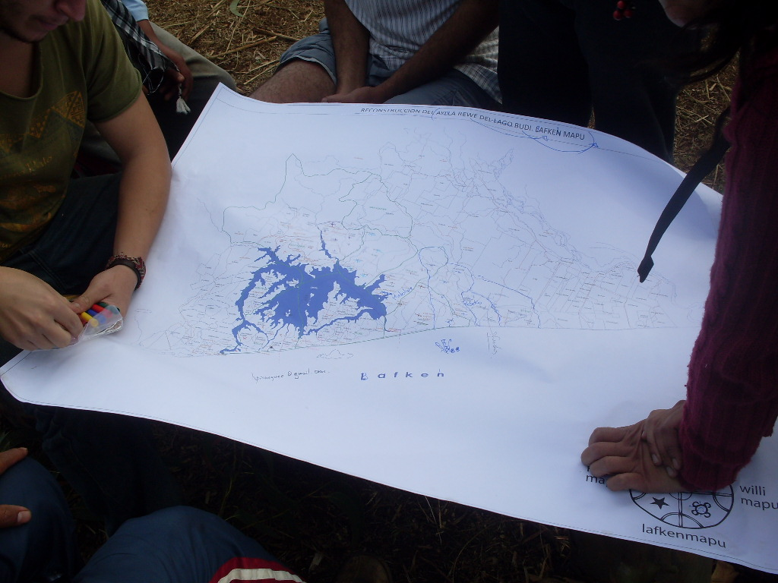

Slide 17
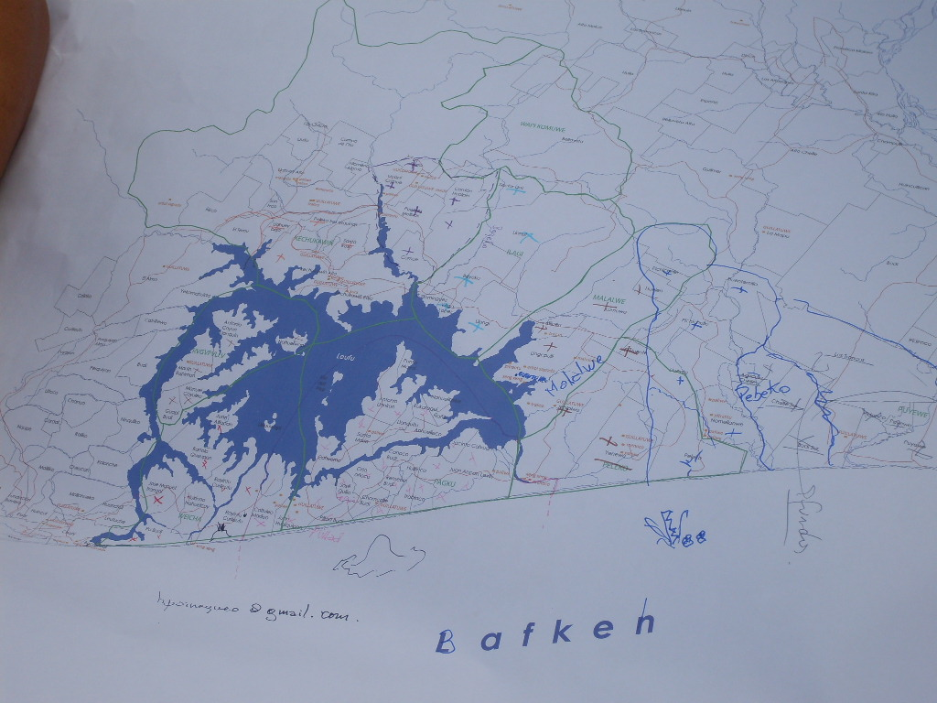

Slide 18
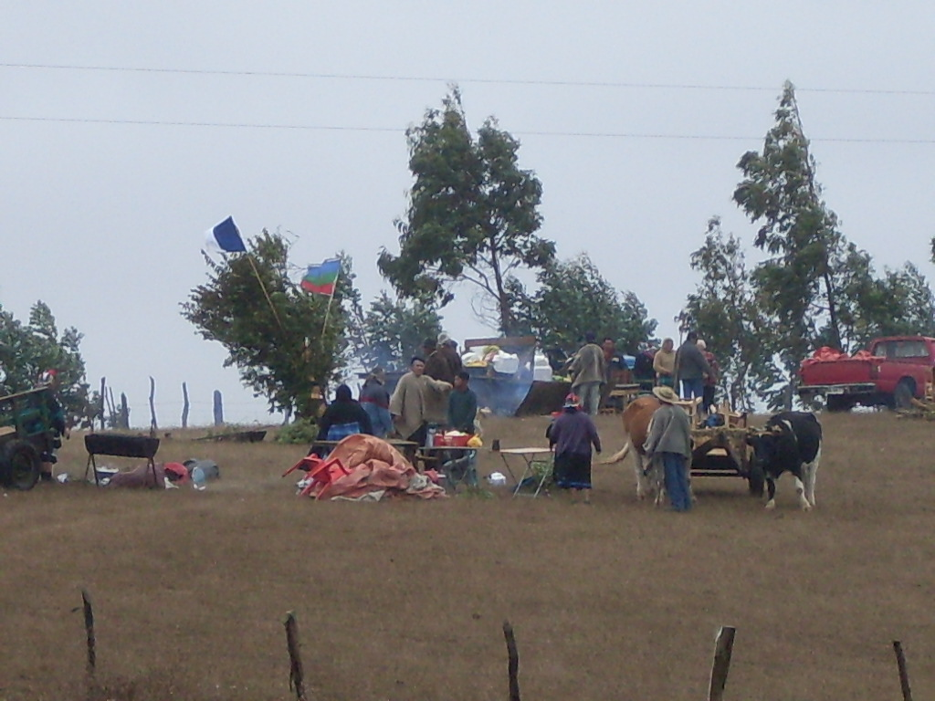

Slide 19
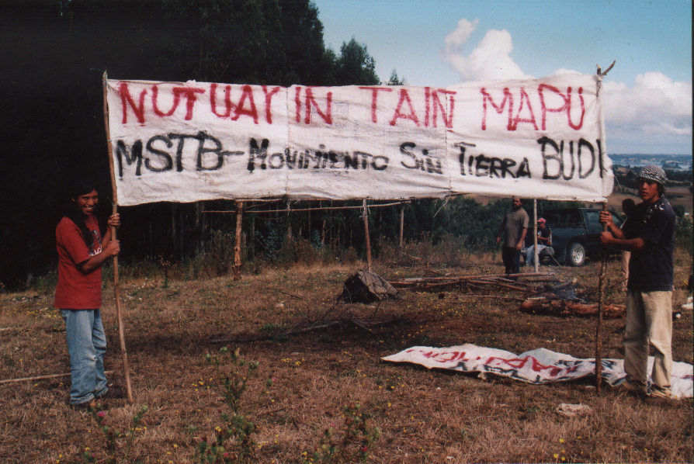

Slide 20
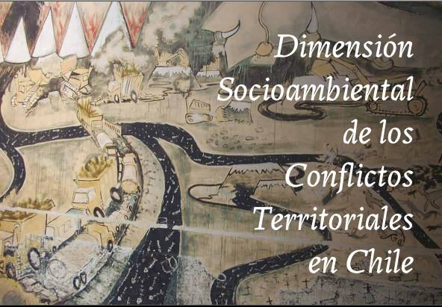
www.geografiacritica.cl
Facebook
Colectivo de geografía crítica Gladys Armijo
Instagram
Geografía critica chile

